Slide 1

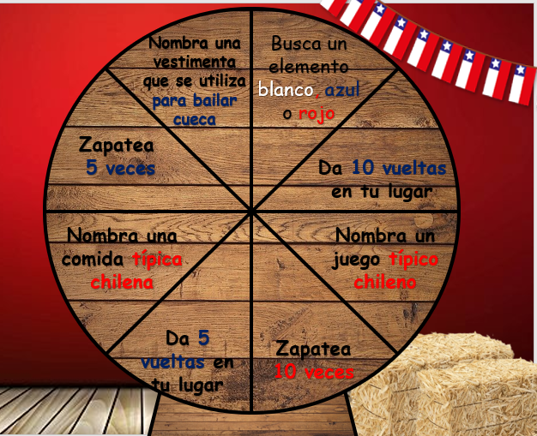






¡Gira la botella!
EL HUASITO Pide:

